Slide 1
История развития социально-психологической адаптации и коммуникации.
Презентацию подготовлена Лукьяновым Андреем Николаевичем. ВШКМиС, ИСиТ 4115.

Slide 2
За начало развития социально-психологического знания можно взять философские и социологические идеи времен Античности.

Slide 3
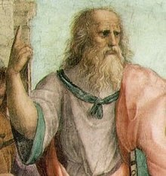
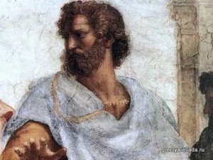
Основоположниками античных взглядов в социально-психологической сфере науки являются Платон и Аристотель.

Slide 4
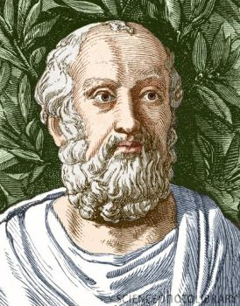
Платон исходил из его физиологической природы, объединяющей в себе три части: голову, сердце и живот.
Душа
Раузмная
Алчущая
Мужественная

Slide 5
В зависимости от преобладания той или иной части различаются и индивидуальные характеры людей. Так, у философов преобладает ум, у воинов – мужество, у ремесленников – телесные вожделения.

Slide 6
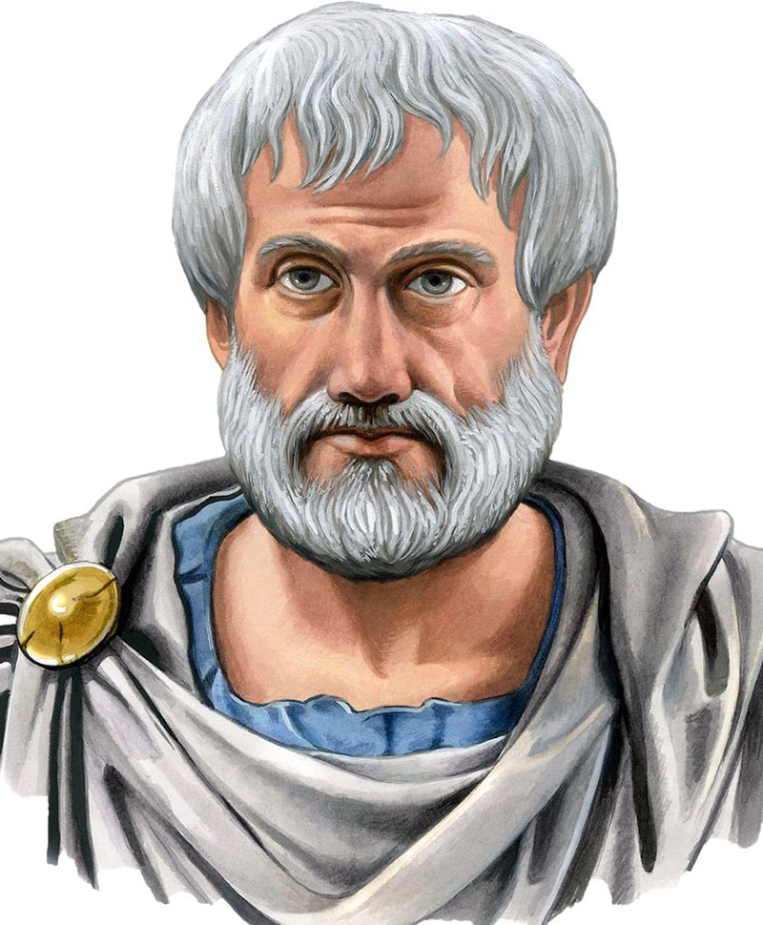
Философию Аристотеля в целом называют иногда "социологически ориентированной", поскольку он рассматривал человека как "социальное животное". Он разделял общество на лидеров, средний класс и массы.
Поведение
Разум (рациональность)
Желание (эмоция)

Slide 7
При этом принадлежность к тому или иному социальному классу обусловлена врожденными свойствами человека. Когда он действует в роли, соответствующей его природному складу, то испытывает счастье.

Slide 8
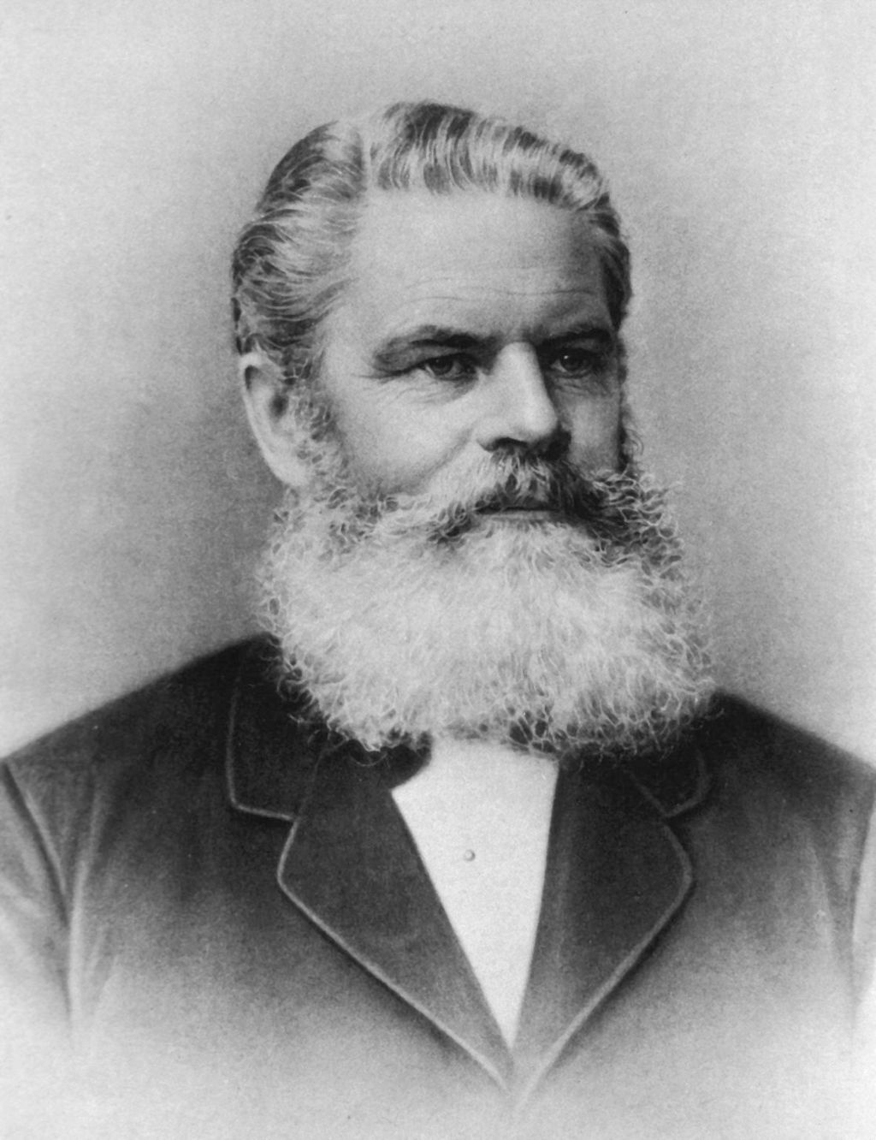
Впервые термин «адаптация» был введен немецким физиологом Г. Аубертом в 1865 году, в переводе с латинского «adaptatio» - приспособляю.

Slide 9
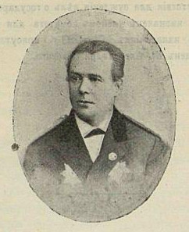
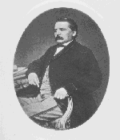
В конце XIX века представители органической школы (Г. Спенсер, П. Лилиенфельд, А. Шеффле и др.) начали использовать понятие «адаптация» в социальных науках.

Slide 10
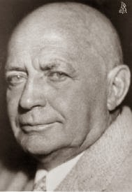
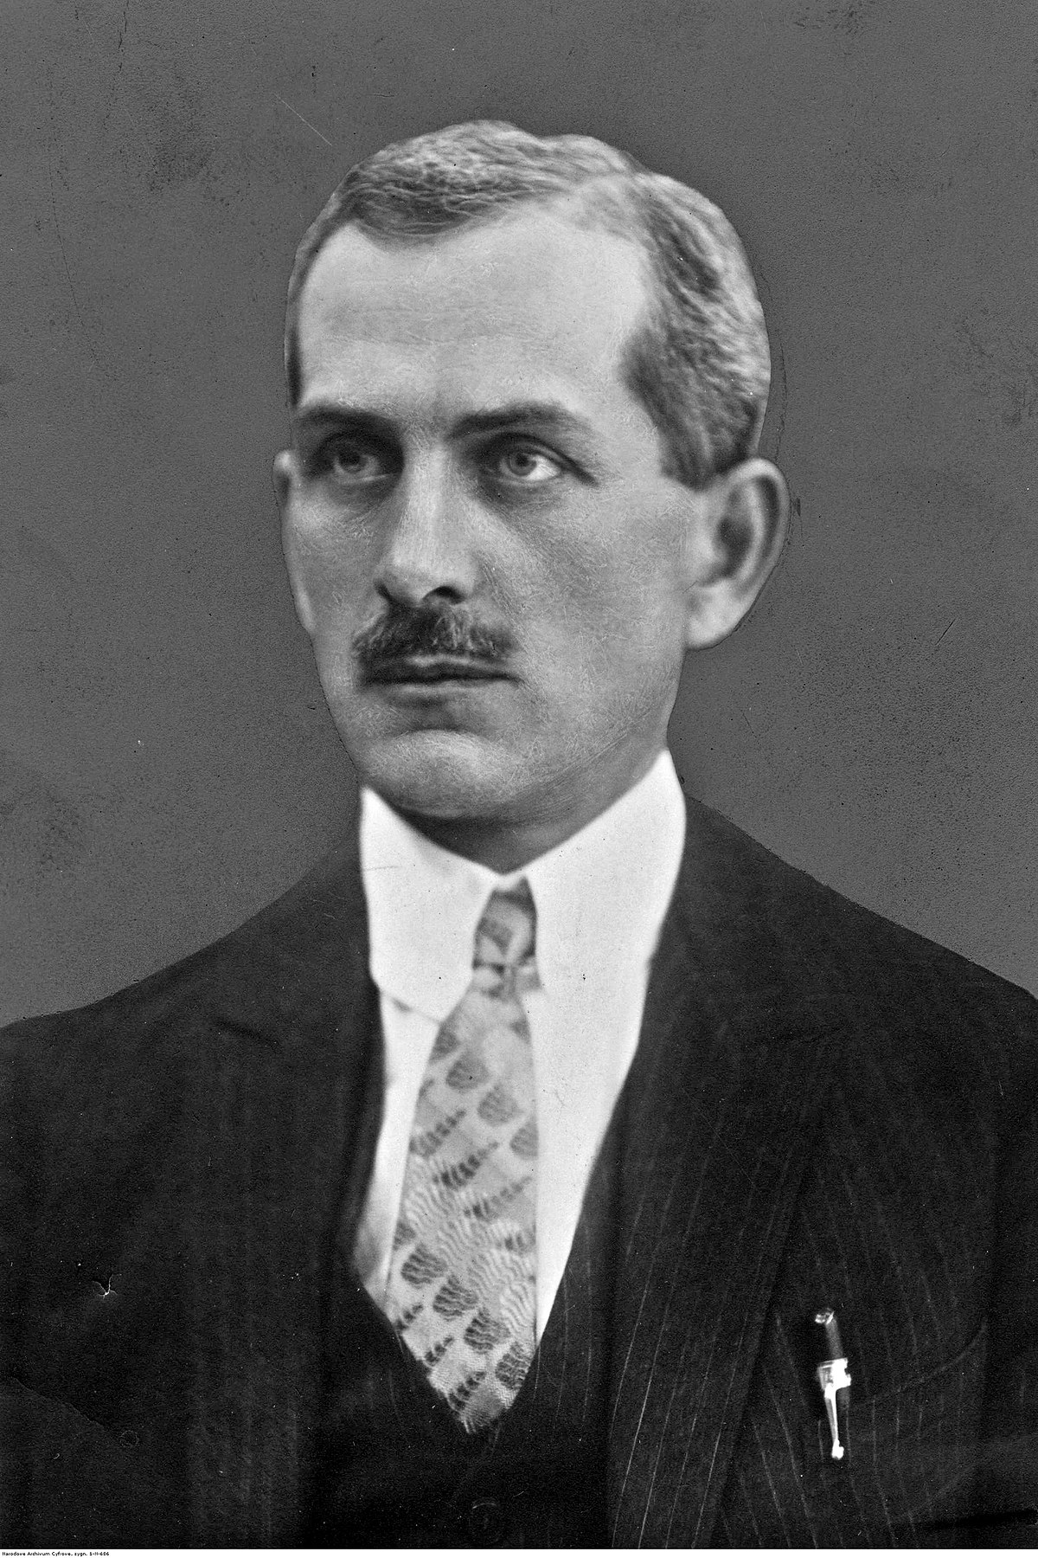
Понятие «социальная адаптация» было введено в научный оборот американскими социологами У. Томасом и Ф. Знанецким в начале XX века.

Slide 11
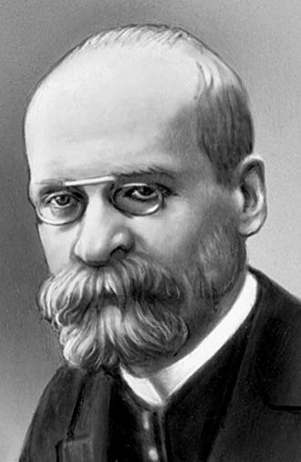
Большое влияние на исследование социальной адаптации оказали работы Э. Дюркгейма. Он определил понятие социальной адаптации как внутреннее соответствие индивида существующим в обществе моральным нормам, а также ввел понятие аномии как общего состояния дезорганизации, возникающей при резких общественных изменениях.

Slide 12
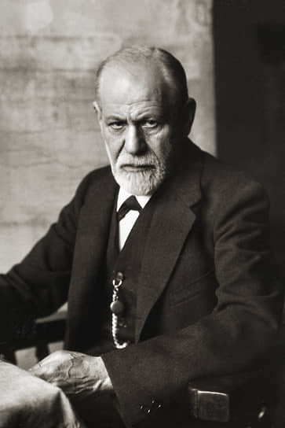
Несоизмеримый вклад в развитие всех, как социологических, так и психологических наук, внес немецкий ученый Зигмунд Фрейд. Вместе с Шандором Ференци и Францем Александром он разбил понятие адаптации на два вида:
Автопластическую – субъект пытается поменять себя.
Аллопластическую – субъект пытается поменять окружающую среду.

Slide 13
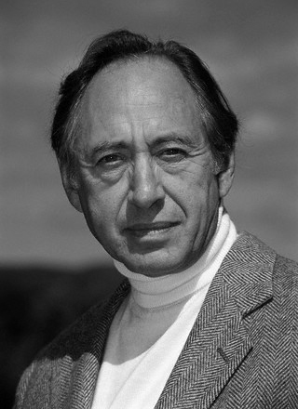
В период новейшего времени один из наиболее больших вкладов в развитие теории социально-психологической адаптации сделал Элвин Тоффлер. Он утверждает, что люди столкнутся с проблемами адаптации к новым условиям существования. Общество будет переживать некий «футурошок». Главная задача перед обществом – это суметь адаптироваться не только к уже имеющимся изменениям, но и к тем, которые только планируются.

Slide 14
На последок хочется сказать, что исследования в сфере социально-психологической адаптации и коммуникации не только не потеряли своей актуальности, а наоборот, с развитием цифровых технологий стали как никогда значимы и важны. Ведь благодаря интернету, социальное поведение а также психологический миллиардов человек теперь могут быть подвергнуты анализу.
На этом все

Slide 15

- Пример человека, подвергшегося социальной дезадаптации

